Slide 1
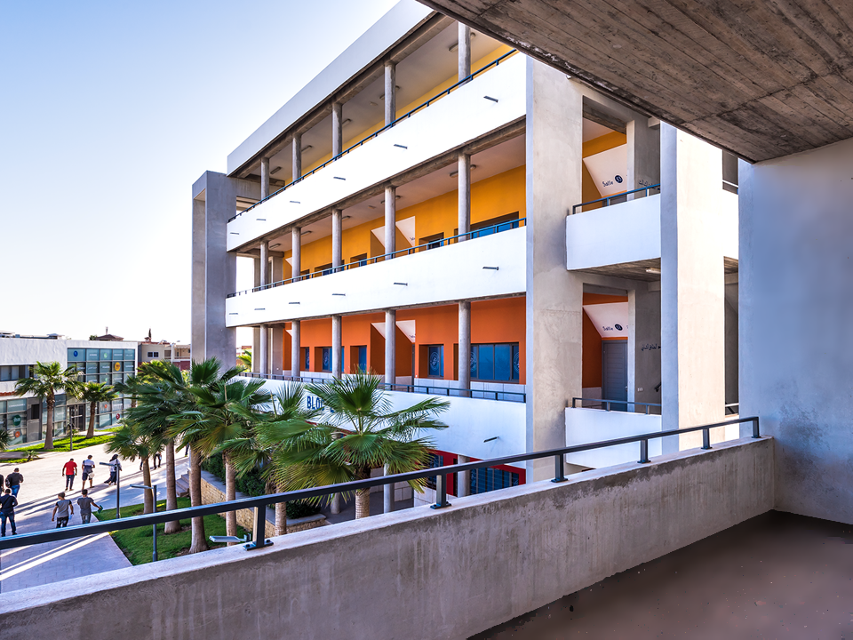
تقنيات الاتصال
و التواصل

Slide 2
تقنيات الاتصال و التواصل
-تعريف التنشيط
-تعريف الاتصال و ادواته
-تقنيات التنشيط
-تعريف التواصل
-دور التنشيط
-وضائف التواصل
-التواصل التربوي
-نماذج من نظريات التواصل
-تقنيات التواصل
+التواصل الفظي
+التواصل غير الفظي
-المشاكل في التواصل

Slide 3
تعريف الاتصال
الوسائل اللفظيّة المكتوبة
وسائل الاتصال السمعيّة البصريّة
الأقمار الصناعيّة
الكمبيوتر
الهاتف النقال
الإنترنت
يُعتبر الاتصال من الوسائل التي يستخدمها الناس لتبادل ونقل المعلومات والأفكار ما بينهم، من خلال الكتابة أو الكلام أو أي طريقة أخرى، وأي اتصال يكون فيه طرفان، طرف مُرسل الذي يقوم يرسل الرسالة أو المعلومة، وطرف مستقبل وهو من يستقبل المعلومة أو الفكرة، ويمكن تعريف الاتصال على أنّه انتقال وتبادل المعلومات والعواطف والاتجاهات من فرد لآخر أو من مجموعة لمجموعة أخرى
الصحف
الكتب
الملصقات

Slide 4
تعريف التواصل
التواصل عند هابرماس :
إن التواصل عند هابرماس يحمل أكثر من دلالة ، فهو تواصل مع الحداثة، و هوتواصل بين الأفراد، وهو تواصل بين المفاهيم، ولذلك أخذ هابرماس على عاتقه مهمة التأسيس للعقلانية التواصلية التي تبدأ كنظرية فلسفية، وتنتهي كنظرية سياسية و يعتبر هابرماس أهم ممثل لمدرسة فرانكفورت في جيلها الثاني حيث يرتكز على الوظيفة النقدية للفلسفة من أجل نقد الوضعية ، و نقد التقنية و نقد المادية التاريخية ، لذلك فالفعل التواصلي عند هابرماس هو فعل نقدي ،و فلسفي ، و لغوي ، و سياسي قوامه الحوار الاخلاقي و العقلاني و البرهاني و الهادف ضمن فضاء عمومي حر،ومن هذا المنطلق تعتبر العقلانية التواصلية بديلا حقيقيا، توفر شروط التفاعل والحوار الجاد والهادف، بغية تأهيل الإنسان لحماية عالمه من هدير الاداتية، على نحو يعيد التوازن بين عالمه المعيش وعالم الانساق.

Slide 5
وظائف التواصل
تختلف وظيفة التواصل من مجتمعٍ لآخر بناءً على العديد من العوامل، مثل: الوضع الاقتصاديّ ، والمستوى الفكريّ والثقافي، والأحوال السياسيّة والاجتماعية وغيرها، وقد قسّم المختصون وظائف التواصل كالآتي:
1- التواصل بهدف الإعلان والإعلام
حيث تهدف عملية التواصل في هذه الحالة إلى إشراك كافّة أفراد المجتمع سواءً كانوا كباراً، أم صغاراً في عملية صناعة الأحداث والتفاعل معها، ومن الأمثلة عليه: التواصل الذي يكون من خلال التلفاز، والراديو، والصحف، والمجلات وغيرها، والتي تتمثل وظيفتها في نقل الأخبار السياسية، والاقتصادية، والاجتماعية والفنية وغيرها بشكلٍ واضحٍ وصريحٍ.

Slide 6
وظائف التواصل
تختلف وظيفة التواصل من مجتمعٍ لآخر بناءً على العديد من العوامل، مثل: الوضع الاقتصاديّ ، والمستوى الفكريّ والثقافي، والأحوال السياسيّة والاجتماعية وغيرها، وقد قسّم المختصون وظائف التواصل كالآتي:
2- التواصل بهدف التعبير
حيث يقتصر هذا النوع من التواصل على شريحةٍ معينةٍ من المجتمع، والتي يستخدم أتباعها الوسائل والأدوات التجريدية والفكرية لنقل مشاعرهم ومكنوناتهم الداخلية، بعيداً عن الكلام والعبارات الصريحة أو الصور الواضحة، الأمر الذي قد لا يفهمه الأشخاص الذين لا ينتمون إلى لنفس هذه الشريحة، حيث يظهر التواصل التعبيريّ بشكلٍ كبير عند الفنانين، مثل: الرسامين، والمسرحيين، والنحاتين وغيرهم.

Slide 7
وظائف التواصل
تختلف وظيفة التواصل من مجتمعٍ لآخر بناءً على العديد من العوامل، مثل: الوضع الاقتصاديّ ، والمستوى الفكريّ والثقافي، والأحوال السياسيّة والاجتماعية وغيرها، وقد قسّم المختصون وظائف التواصل كالآتي:
3 - التواصل بهدف الإقناع
والذي يهدف إلى تقديم الأدلة والبراهين المكتوبة، والمسموعة، أو المرئية من الطرف المرسل إلى مجموعةٍ من الأطراف المستقبلة، وذلك بغرض إقناعهم بفلسفته أو رأيه، ويكثر استخدام هذا النوع من التواصل في الحملات الدعائية والإعلانية، سواءً للانتخابات الرئاسية والبلدية، أو للترويج لمنتجٍ أو سلعةٍ معينة.

Slide 8
التواصل التربوي
تهدف عملية التواصل التربوي داخل الفصل الدراسي إلى تفعيل الحوار و تنشيط الدرس من خلال وضعيات تعلمية محددة و مدروسة و ترتكز على مجموعة من المبادئ مثل مبدأ التدرج و التكامل و ذلك من أجل تحقيق الكفايات و الأهداف المرسومة، في المنهاج الدراسي.
و يعتبر التواصل التربوي المادة الدراسية بمثابة رسالة تربوية يعمل المدرس في إطارها نقل الخبرات و المهارات و القيم إلى المتعلم و العمل على ضبط طرائق التفاعل و التبادل و و تتمظهر هذه العملية عبر مجالات تواصلية وهي:

Slide 9
التواصل التربوي
1 التواصل المعرفي : و هو الذي يهدف إلى نقل و استقبال المعلومات و هو تواصل يركز على الجوانب المعرفية و مراقيها. و المتمثلة في تعليم طرائق التركيب و التطبيق و الفهم و التحليل.
2 التواصل الحسحركي : التواصل الحسحركي يتناول ما هو غير معرفي ووجداني ، ويرمي إلى تحقيق مجموعة من الأهداف التي تعمل على تنمية المهارات الحركية و استعمال أعضاء الجسم في التعبير.

Slide 10
التواصل التربوي
3 التواصل الوجداني : من وظائف التواصل التأثير على المتلقي و ذلك بهدف إحداث تغيير في سلوك الآخر و تعتبر المدرسة السلوكية من أهم التيارات السيكولوجية التي ركزت على الوظيفة التأثيرية لأن التواصل حسب المنظور السلوكي يرتكز على مفهومي المثير و الإستجابة.و من ثم فإن للسلوك اللفظي و غير اللفظي تأثيرات شعورية تكون لها انعكاسات إيجابية مثل التعاون كما يمكن له أن يترك تأثيرات سلبية مثل التعارض و الصراع إلا أن العمليات الإيجابية هي أقوى أثرا و أبقى من السلبية.

Slide 11
التواصل التربوي
3 التواصل الوجداني : من وظائف التواصل التأثير على المتلقي و ذلك بهدف إحداث تغيير في سلوك الآخر و تعتبر المدرسة السلوكية من أهم التيارات السيكولوجية التي ركزت على الوظيفة التأثيرية لأن التواصل حسب المنظور السلوكي يرتكز على مفهومي المثير و الإستجابة.و من ثم فإن للسلوك اللفظي و غير اللفظي تأثيرات شعورية تكون لها انعكاسات إيجابية مثل التعاون كما يمكن له أن يترك تأثيرات سلبية مثل التعارض و الصراع إلا أن العمليات الإيجابية هي أقوى أثرا و أبقى من السلبية.

Slide 12
نماذج من نظريات التواصل
شهدت نظريات التواصل تطورا هاما منذ عشرينيات القرن الماضي، وتعمقت أشكال البحث والتحليل في هذا الإطار. ولأن المجال لا يسمح بالإحاطة بكل هذه النظريات بتفصيلاتها فإننا سوف نقتصر في هذا العمل على نموذجين فقط هي: نموذج هارولد لاسفيل ونموذج رومان جاكبسون

Slide 13
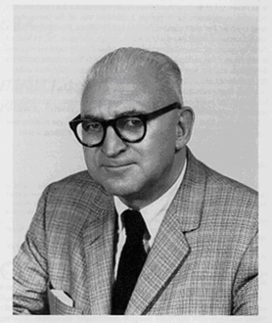
أ‌. نموذج هارولد لاسويل
يرى أنه لتبليغ الرسالة بشكل جيد، "يمكن اعتماد طرح الأسئلة التالية: من يقول ماذا؟ بأية قناة؟ لمن؟ بأية آثار؟ وتسمح هذه الأسئلة، حسب هارولد بالعثور على خطوات سيرورة التواصل وتحليله؛ بحيث أن (من يقول ماذا؟) تثير المرسل ومحتوى الرسالة؛ و(بأية قناة؟) تقترح قياس أهمية وجدوى الوسائط المستعملة في التواصل بينما (لمن؟) تجعلنا بإزاء المتلقي في حين أن (بأية آثار؟) تسمح بالتساؤل حول أبعاد التواصل والأهداف المتعبة"

Slide 14
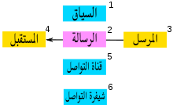
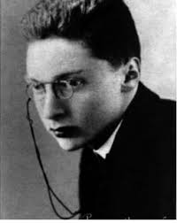
أ‌. نموذج رومان جاكوبسون
السياق
المستقبل
الرسالة
المرسل
قنات التواصل
شيفرة التواصل

Slide 15
أ‌. نموذج رومان جاكوبسون
يستند التواصل إلى ستة عناصر أساسية، وهي: المرسل، والمرسل إليه، والرسالة، والقناة، والمرجع، واللغة. وللتوضيح أكثر، نقول: يرسل المرسل رسالة إلى المرسل إليه، حيث تتضمن هذه الرسالة موضوعا أو مرجعا معينا، وتكتب هذه الرسالة بلغة يفهمها كل من المرسل والمتلقي. ولكل رسالة قناة حافظة، كالظرف بالنسبة
للرسالة الورقية، والأسلاك الموصلة بالنسبة للهاتف والكهرباء، والأنابيب بالنسبة للماء، واللغة بالنسبة لمعاني النص الإبداعي… ويعني هذا أن اللغة ذات بعد لساني وظيفي، وأن لها ستة عناصر، وست وظائف: المرسل ووظيفته انفعالية، والمرسل إليه ووظيفته تأثيرية، والرسالة ووظيفتها جمالية، والمرجع ووظيفته مرجعية، والقناة ووظيفتها حفاظية، واللغة ووظيفتها وصفية وتفسيرية. ومن ثم، فإن الذي وضع هذا النموذج اللساني الوظيفي التواصلي هو الباحث الروسي ذي الجنسية الأمريكية رومان جاكبسون ، وقد أثبته في كتابه:” اللسانيات والشعرية” سنة 1963م ، حيث انطلق من مسلمة جوهرية ، وهي أن التواصل هو الوظيفة الأساسية للغة،

Slide 16
تقنيات التواصل
تقنيات التواصل الفظي:
:
- لا يقولون ما يعنون او ما يريدون قوله
- لا يستمعون جيدا
+تقنيات التواصل الفظي

Slide 17

تقنيات التواصل
تقنيات التواصل الفظي:

Slide 18
تقنيات التواصل
اللغة
تقنيات التواصل الفظي:
استعمال ضمير المتكلم "أنا" "نحن" أو ضمير المخاطب "انت" "انتم":
تفادي المبني للمجهول
استبدال "لكن" ب "و
"انا متفق لاكن ...."
...." "انا متفق و
استعمل سلوكيات تبين ان المتكلم منخرط في الفعل
"أضن انني استطيع ان أكتب"
"سأكتب"
"سأحاول ان اساعدك"
"سأساعدك"

Slide 19
تقنيات التواصل
اللغة
تقنيات التواصل الفظي:
"كما تعلم"
"هل تعلم"
"لا داعي للتوضيح"
إما ان اوضح الامر او اسكت
تفادي الاحكام المسبقة:
"اظن انك فهمت"
" هل فهمت"
عدم التكلم بصفة مطلقة:
"عادة نقول"
"كالمعتاد"
"في الحقيقة"
التكلم بإيجابية و تفادي النفي المزدوج :
"لا استطيع ان لا أساعدك"
"استطيع ان اساعدك"
"ليس سيئا"
"حسن"

Slide 20
تقنيات التواصل
الصوت
تقنيات التواصل الفظي:
تختلف رنة الصوت من شخص إلى آخر و مع دالك يجب مراعات ما يلي في الصوت :
الشدة:
اختيار تتناسب مع الفضاء، عدد و موقع الحضور
النبرة:
يمكن تنوع النبرة من شد انتباه المستمع
الوتيرة:
سريعة : تزيد من الخوف و تشد انفاس الحضور.
بطيئة : تخلق الرتابة والملل
متقطعة : باستعمال وقفات لا تتعدى 5توان تمكن من استرجاع النفس الاستراحة ملاحظة رد فعل الجمهور تمكن الجمهور من التنفس

Slide 21
تقنيات التواصل
وضعية الجسم
تقنيات التواصل الغير الفظي:
هناك أربع وضعيات جسدية مختلفة للمرسل والتي تترك وقعا على المتلقي.
الاستقامة : وضعية سلطوية وسيادية.
تشنج والانحناء: وضعية خضوع.
نحو الأمام : وضعية تقاسم وارتياح، تفتح نحو الآخر.
نحو الخلف : وضعية هروب وخوف
يجب أن تكون وضعية الجسم :
- عند الوقوف : منتصبة وغير متصنعة ونحو الأمام.
- عند الجلوس : معتدلة ومتزنة.

Slide 22
تقنيات التواصل
الحركة
تقنيات التواصل الغير الفظي:
غالبا ما تعكس الحركة الحالة النفسية للمرسل.لذلك فالحركة يجب أن تدل على الارتياح والرغبة في التواصل :
الحركات المشوشة : حركات لا علاقة لها بمضمون الرسالة،تعكس الانفعال وعدم التركيز.
الحركات المغلقة : حركات موجهة نحو المرسل نفسه،و تعكس عدم ثقته بنفسه حيث يستعملها لطمأنته.
الحركات المفتوحة : حركات تساير الرسالة وهي موجهة نحو الحضور تدل على التقاسم والانخراط.
الحركات الدائرية : تدل على الاهتمام والمرونة.

Slide 23
تقنيات التواصل
الحركة
تقنيات التواصل الغير الفظي:
غالبا ما تعكس الحركة الحالة النفسية للمرسل.لذلك فالحركة يجب أن تدل على الارتياح والرغبة في التواصل :
الحركات الجافة والمتقطعة : تدل على الصرامة والحزم والثقة في النفس.
الحركات العالية (فوق مستوى المرفق) : تدل على الارتياح والثقة.
الحركات المنخفضة (تحت مستوى المرفق) : تدل على عدم الارتياح وعدم الثقة بالنفس.
- لا يجب التحفظ في استعمال الحركة.
- لا يجب المبالغة في استعمالها.

Slide 24
تقنيات التواصل
النظرة و الوجه
تقنيات التواصل الغير الفظي:
تعبير الوجه :
يترك تعبير الوجه تأثيرا إيجابيا أو سلبيا على المتلقي:
الوجه المتحرك،المسترخي: يريح المتلقي ويشعره بالاطمئنان.
الوجه المتشنج : يبعث على القلق و النفور.
وتبقى الابتسامة هي ملح الكلام.
الابتسامة : علامة على الانفتاح وحسن الالتفات.
استخدام المرح : يجعل الحضور يجمع بين الاستفادة والمتعة.

Slide 25
تقنيات التواصل
النظرة و الوجه
تقنيات التواصل الغير الفظي:
النظرة :
يتم التواصل بالعين بصدق وثبات للمتلقي.ويحتل النظر % 50 من مهارات التواصل وتتراوح النظرة بين 4 أو 5 ثوان للفرد الواحد،ومن بين 5 إلى 15 ثانية للمجموعة. تمكن النظرة من شد انتباه المتلقي وملاحظة رد فعله. يجب تجنب:
عملية المسح بالنظرة.
الومضة البطيئة.
سهو العين.
فذلك يبعث الملل والانزعاج لدى المتلقي.

Slide 26
التواصل في المنظومة التعليمية
بعد مرورنا داخل المنظومة التعليمية، نصطدم دائماً بإشكالية عدم التواصل الناتجة عن المنظومة التقليدية السلطوية، وهذا ما يؤثر في مردودية الأداء التربوي، ويكون بمثابة الجدار المانع لنجاح مخططات وبرامج التنمية، والتواصل التعليمي يرتكز في بنيته على ثلاث ركائز أساسية "المدرس، والمتعلم، والمنهج التعليمي"، فالمدرس والمتعلم يلعبان دائماً دور المرسل والمرسل إليه، أما المنهج فهو المضمون أو الرسالة.

Slide 27
مشاكل التواصل عند الطفل
هي خلل في قدرة الطفل على استقبال وارسال وتحليل وفهم المفاهيم اللفظية (المنطوقه) وغير اللفظيه (مثل الإشارة والإيمائات) ، مشاكل التواصل لها مستويات مختلفه ، بعضها قد تكون تطوّرية نمائية منذ الولادة ، وأخرى مكتسبة قد تكون مشكله أساسية للطفل، أو قد تكون ثانوية مرتبطه بحالة أساسيه مثل ( التوحد و المتلازمات )

Slide 28
أنوع مشاكل التواصل
مشاكل النطق
في اخراج الأصوات، واضطرابات الطلاقه، و مشاكل الصوت
مشاكل اللغة
في التكوين الصوتي للكلمات، فهم معاني الكلمات، توظيف اللغة واستخدامها في مكانها الصحيح، مشاكل في استخدام الضمائر النحوية، تكوين وترتيب الجملة لغويا
مشاكل السمع
ضعف السمع الشديد و الصمم.
وسائل التواصل البديلة
وهي وسائل تستخدم مع بعض حالات الأطفال لتحفيز مهارة التواصل لديه وهي لاتعمل على تثبيط استخدامه للكلام بل للتحفيز اذا كان الطفل يمتلك قابليه للكلام.

Slide 29
أسباب عدم القدرة على التواصل مع الآخرين :
تختلف أسباب عدم القدرة على التواصل مع الاخرين حسب الأشخاص، منها التربية والتنشأة الخاطئة منذ الطفولة، حيث يقاطعه الوالدان بعنفٍ ولا يسمحان له بإدلاء رأيه. الخلافات والمشاكل العائلية بين الأم والأب، أي داخل الأسرة نفسها. الشعور بالحرمان. الشعور بالنقص أمام الآخرين، من خلال استمرار المقارنة بين نفسه وبين الآخرين، وبالتالي التزام الصمت والشعور بالخيبة. القلق من ردود الأفعال بعد التعبير عن الرأي أمام الآخرين. التأنيب من أحد الوالدين أو كليهما عند تعبير الشخص عن رأيه. العصبية والتوتر والشعور بالضيق. عدم امتلاك الثقافة أو الشخصية اللازمة أو الكلمات لبدء حديثٍ جاد وممتع وذي فائدة. الرغبة في لفت انتباه العائلة والناس عموماً وعدم الحصول عليها، وبالتالي الانزواء والانكماش على الذات. الإصابة بأحد الأمراض التي تؤثر على التواصل، كأمراض الّنطق والسمع، والتأتأة، او عدم إخراج بعض الحروف بطريقة صحيحة.
قلة الأنشطة الاجتماعيّة في المؤسسة مما يؤدي إلى تباعد العلاقات الاجتماعيّة بين الأفراد والعاملين في المؤسسة، وينتج عن هذا عدم وجود تواصل فعّال وفهم مشترك رئ

Slide 30
التنشيط
تعريف
التنشيط التربوي بهذا المعنى هو بمثابة مجموعة من العمليات التي يتوخى منها تحريك و إشراك جماعة الفصل الدراسي بقصد تحقيق أهداف تربوية معرفية – وجدانية- و سلوكية. و يتكون التنشيط التربوي من أربع مكونات أساسية و هي: المنشط و موضوع التنشيط- وسائل و تقنيات التنشيط التربوي

Slide 31
التنشيط
تعريف
التنشيط التربوي بهذا المعنى هو بمثابة مجموعة من العمليات التي يتوخى منها تحريك و إشراك جماعة الفصل الدراسي بقصد تحقيق أهداف تربوية معرفية – وجدانية- و سلوكية. و يتكون التنشيط التربوي من أربع مكونات أساسية و هي: المنشط و موضوع التنشيط- وسائل و تقنيات التنشيط التربوي

Slide 32
التنشيط
تقنيات التنشيط التربوي
المناقشة على مراحل : هي تقنية تتيح الإطاحة بجوانب موضوع معين عبر مراحل . وانتاج مجموعة من المساهمات.
تقنية التجميع : تقسيم طلبة الفصل الى مجموعات صغيرة تضم ثلاثة متعلمين او أربعة
تقنية فيليبس : توزيع جماعات القسم الى مجموعات تضم 6 أعضاء . يتداولون في موضوع لمدة 6 دقائق . بمعدل دقيقة لكل عضو .
تقنية المحادثة : يختار كل تلميذ احد الرقمين 1 او 2 ليسمي به داخل مجموعة ثنائية كل حامل رقم 1 يسال زميله رقم 2 مدة دقيقة ثم يتم تبادل الأدوار

Slide 33
التنشيط
تقنيات التنشيط التربوي
تقنية لعب الأدوار : تقسيم الطلاب الى مجموعة متقمصين للأدوار او ممثلين . و مجموعة ملاحظين مناقشين للمجموعة الأولى
تقنية حل المشكلات : عبر التعرف على المشكل و معالجته (اقتراح إجابات مؤقتة . و التحقق منها ثم الوصول الى استنتاج عام)
تقنية العصف الدهني : تستلزم الزوبعة الدهنية اشراك المتعلمين في المناقشة . بهدف انتاج و اقتراح أفكار بشكل جماعي او إيجاد حلول لموقف او وضعية مشكلة
تقنية المائدة المستديرة : يفرق الاستاد التلاميذ الى مجموعات تتكون من 5 الى 9 افراد. ويقترح عليهم موضوعا يبدي كل واحد رايه بالتناوب.

Slide 34
التنشيط
دور المنشط التربوي
ينحصر دور المنشط في الكيفية التي يستطيع بواسطتها توظيف رصيده النظري ومؤهلاته البيداغوجية في خدمة موضوع النشاط وتحقيق الغايات المرسومة له. مع مراعاة خصوصية كل نشاط.
وقد حدد دور المنشط فيما يلي.
-التكفل بتنشيط و تاطير مجموعات الشباب اثناء أوقات فراغهم من خلال التعليم عن طريق تلقين تقنيات التنشيط الثقافي و العلمي و الترفيهي
-المشاركة في تنظيم و تاطير التضاهرات دات الطابع الثقافي و العلمي و الترفيهي و كدا في كل نشاط لفائدة الشباب.
-المشاركة في عمليات ادماج الشباب وترقية مبادراتهم وكدا تربيتهم في مجال المواطنة.
-تنفيذ اعمال التنشيط والترفيه الموجهة للطفولة.

Slide 35
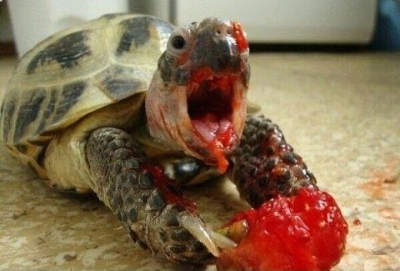
شكرا

